Slide 1
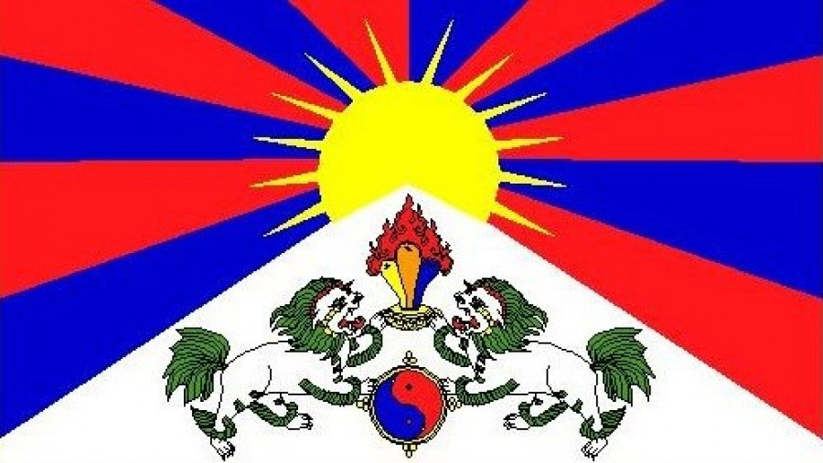
Tibet
Jan Maršík

Slide 2
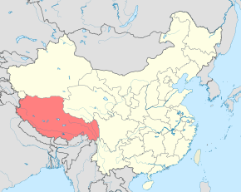
Co to je?
Provincie Čínské lidové rep
Rozkládá se na Tibetské náhorní plošině
Rozloha 1 228 000 km²
Notes:
Tibet je provincie Čínské lidové republiky. Z velké části se rozkládá na Tibetské náhorní plošině a jeho průměrná výška dosahuje přibližně 4 500 m n. m., proto se Tibetu někdy říká „střecha světa“. Rozloha tibetu činí 1 228 000 km².

Slide 3
Náboženství
Tibetský buddhismus
Bon
Čínské lidové náboženství
Notes:
Popiš hodnoty na grafu.
Tibetský buddhismus je součástí buddhistického učení, které do Tibetu proniklo z Indie. Je ovlivněn kulturou typickou pro Tibet a okolní regiony.
Bön, někdy též bönismus, je označení pro původně předbuddhistické animistické náboženství Tibetu dominantní ve starověku.
Čínské lidové náboženství je soubor náboženských představ a obřadů, který se rozvinul na území střední a východní Číny a jehož jádrem je uctívání předků, přírodních sil a víra v duchy.

Slide 4
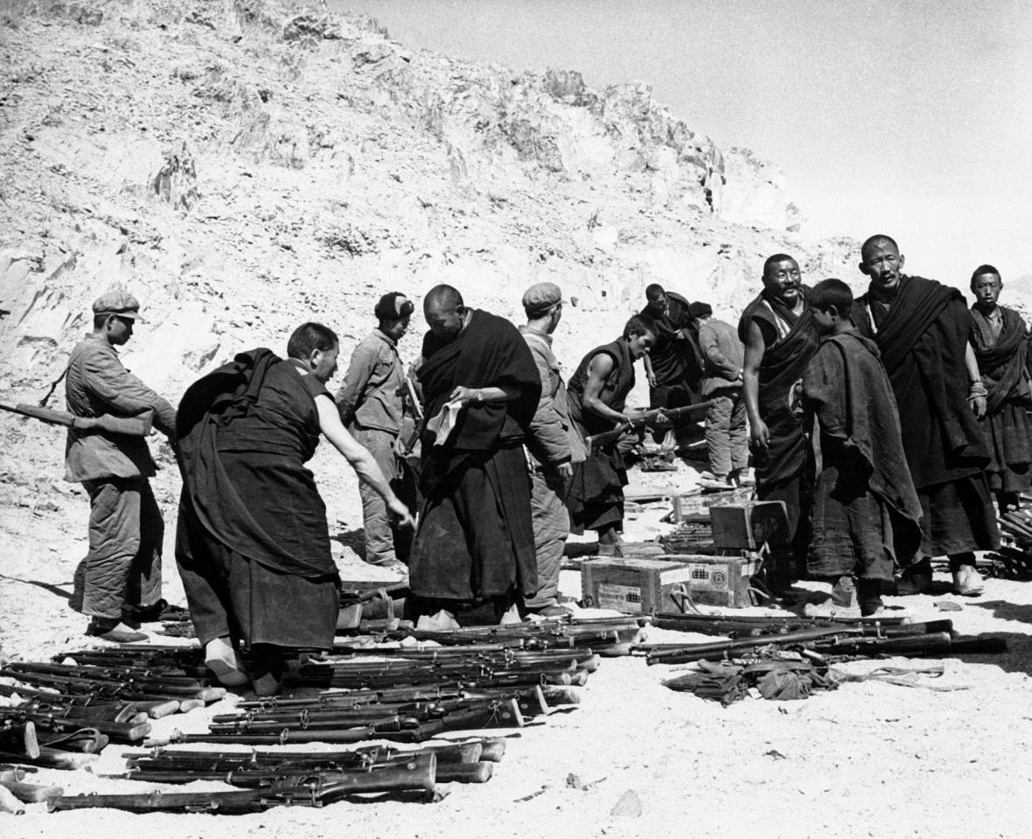

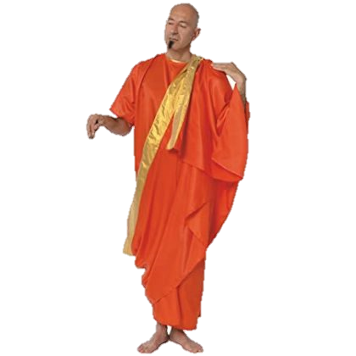

Konflikt
Anexe Tibetu
Nepokoje
Vlna sebeupalování

Slide 5
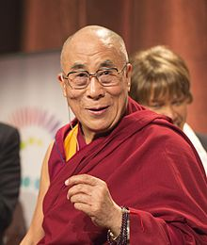
Dalajláma
Duchovní, dříve i politický vůdce Tibeťanů
Aktuální dalajláma je 14. v pořadí
Každý dalajláma je považován za reinkarnaci předchozího
Rozpoznání dalajlámů
Po smrti hledá Pančhenlama nového

Slide 6
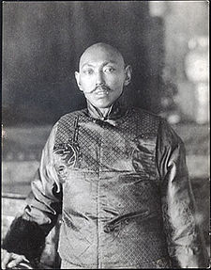
Nezávislý tibet
1913 – 1914 pokus o legalizaci vzniku státu
Následné modernizace v čele s 13. dalajlámou
Tibet byl považován od roku 1912–1951 za nezávislý

Slide 7
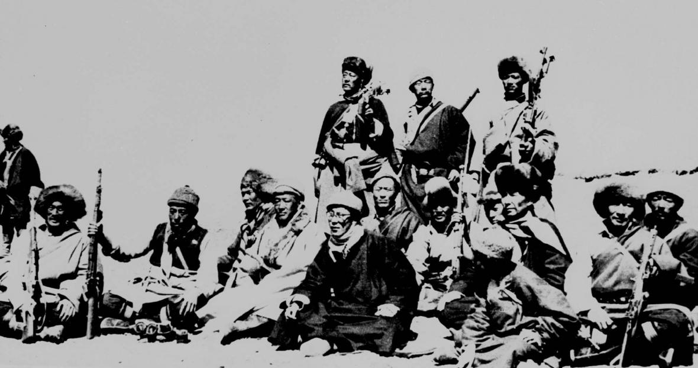
Anexe Tibetu
1949 vstup ČLR do tibetu
1951 poražení / osvobození tibetu
Náboženská útlak
Ničení památek, věznění mnichů,…
Okolo 1,2 miliónu Tibeťanů přišlo o život

Slide 8
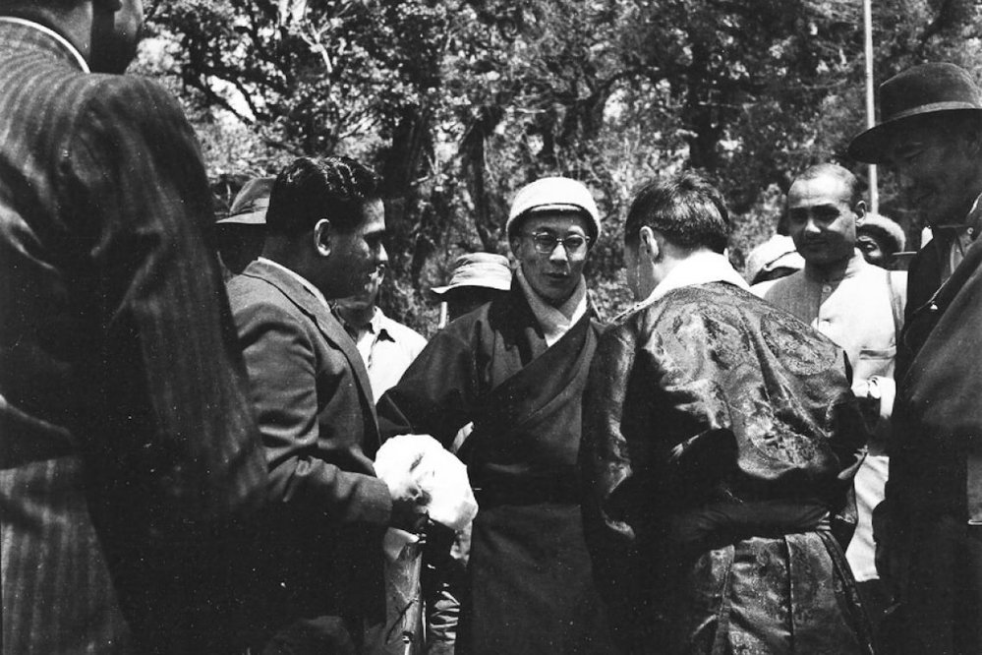

Po anexi
1950 – dalajláma převzal moc
1951 – Sedmnáctibodová dohoda
1956 – Nepokoje v některých provinciích
3 roky na to se povstání rozšířilo
1959 odchod dalajlámy do Indie

Slide 9
Nepokoje a povstání
1959 – velké povstání ve Lhase
87 tisíc obětí
2008 – Před olympijskými hrami v Pekingu krvavě potlačeny údajné protičínské demonstrace,

Slide 10
Děkuji za pozornost

Slide 12
Historie
18.-19. stol. – Pokusy Evropanů i navázání kontaktů
19. stol. – Tibet stal křižovatkou strategických zájmů mocností, zejména Anglie a Ruska
20. stol. – Vojenská expedice Britů
Tisíce obětí (vojáci i civilisti)

Slide 13
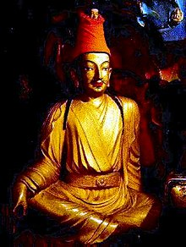
Historie
7. stol. - okolo řeky Brahmaputra
První stabilní státní útvar na tibetském území
8. stol. - Rozšiřování území
17. stol. – Svržen král, dosazen dalajláma

Slide 16
https://en.wikipedia.org/wiki/Tibet
https://cs.wikipedia.org/wiki/Tibet
https://en.wikipedia.org/wiki/Religion_in_Tibet
https://www.hks.re/wiki/zs2016:jsem_tibetskym_buddhistou_v_cr._jak_se_lisim_od_ostatnich
https://commons.wikimedia.org/wiki/File:Tibet_locator_map_(China).svg
https://cs.wikipedia.org/wiki/Čínské_lidové_náboženství
https://en.wikipedia.org/wiki/Tibetan_Buddhism
https://cs.wikipedia.org/wiki/Bön
https://www.youtube.com/watch?v=SUevDP48jHM&t

